Slide 1
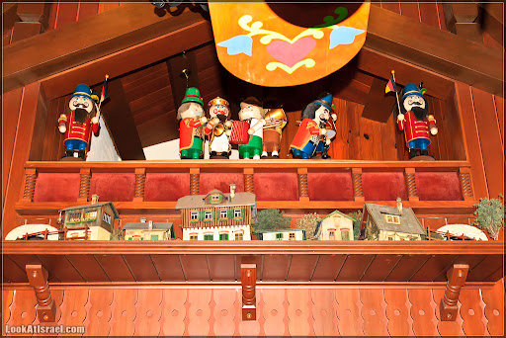
Поющие часы.

Slide 2
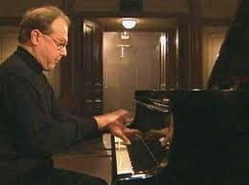
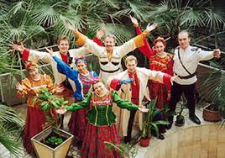
Какие бывают звуки?
Какие бывают песни?
ШУМОВЫЕ
МУЗЫКАЛЬНЫЕ

Slide 3
песня
Какие народные песни ты знаешь?
народные
композиторские
трудовые
хороводные
колыбельные
плясовые

Slide 4
РАСПЕВАЙКА
Сяду я удобно
И спою красиво
Плечи, подбородок-
Посадка всем на диво!
Куры, гуси да индюшки
Наклевалися петрушки
Закусили лебедой,
Побежали за водой.

Slide 5
ТЕПЕРЬ МЫ ПЕРВОКЛАШКИ
Вот и осень пришла, Собираться пора В дом огромный, что школой зовётся. Завершилась вчера В детском саде игра. Всё прошло и уже не вернётся. Завершилась вчера В детском саде игра. Всё прошло и уже не вернётся. Припев: Серёжки и Наташки, Теперь мы первоклашки, И смотрим на приятелей вчерашних свысока. Они остались в садике: Марины, Саши, Вадики. Они ещё не слышали школьного звонка. Они ещё не слышали школьного звонка.
На уроках не спят, Только ручки скрипят Над тетрадкой по чистописанью. Только пишем мы так: Всё наперекосяк. Ну, за что нам такие страданья!? Только пишем мы так: Всё наперекосяк. Ну, за что нам такие страданья!? Припев. Скоро будем мы знать, Как читать и считать, Как по химии опыты ставить. Ведь учиться у вас Мы пришли в первый класс. С этим можно друг друга поздравить. Ведь учиться у вас Мы пришли в первый класс. С этим можно друг друга поздравить.

Slide 6
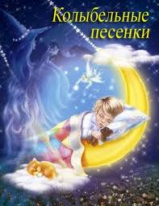
Колыбельные песни
Какой характер музыки?
Как вы думаете почему?
Какие вы услышали звуки
Короткие
длинные
СОЧЕТАНИЕ КОРОТКИХ И ДЛИННЫХ ЗВУКОВ НАЗЫВАЕТСЯ РИТМ

Slide 7
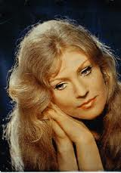
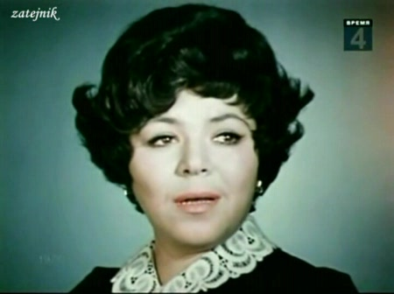
МАЙЯ КРИСТАЛИНСКАЯ
АННА ГЕРМАН

Slide 8
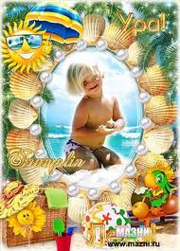
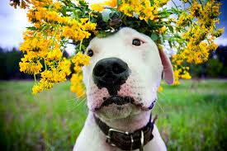
Д О Б Р О Е Л Е Т О
Лето – это в синем небе облака. Лето - это пляж и быстрая река – Это травы и цветы – Это – я а это – ты !
Припев Доброе лето тёплое лето Сколько тепла в нём и сколько в нем света ! Солнце стучится в окна с утра Вставай детвора !
Что такое что такое лето Это солнце ! Это море света ! Это поле ! Это лес! Это тысяча чудес ! Припев Доброе лето тёплое лето Сколько тепла в нём и сколько в нем света ! Солнце стучится в окна с утра Вставай детвора !

Slide 9
РЕФЛЕКСИЯ
С какими звуками мы сегодня встречались?
С какой музыкой мы сегодня встречались?
Кто сочинил эту музыку?
Кто исполняет эту песню?
композитор
шумовые
короткие
музыкальные
длинные
певец
колыбельная

